Slide 1

CODIGO DE ética planta de combustible de cozumel s.a. de C.V.
PCC
Teléfono: 9890094
Av. Cecilio Borge, Manzana 001 Lote 01 Reserva plantaczm@prodigy.net.mx

Slide 2
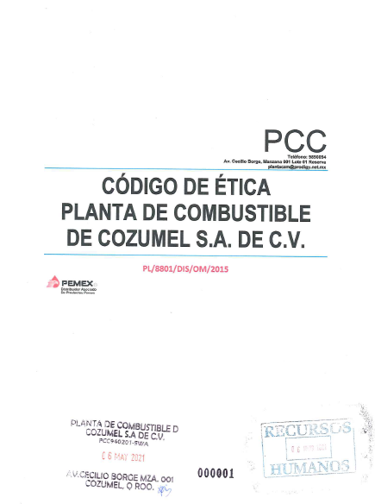
PCC
Teléfono: 9890094
Av. Cecilio Borge, Manzana 001 Lote 01 Reserva plantaczm@prodigy.net.mx

Slide 3
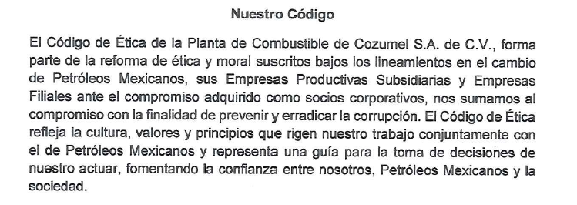
PCC
Teléfono: 9890094
Av. Cecilio Borge, Manzana 001 Lote 01 Reserva plantaczm@prodigy.net.mx

Slide 4
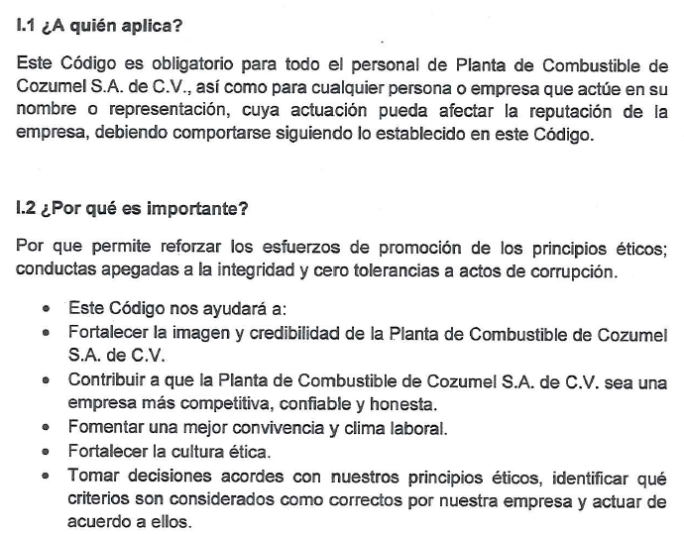
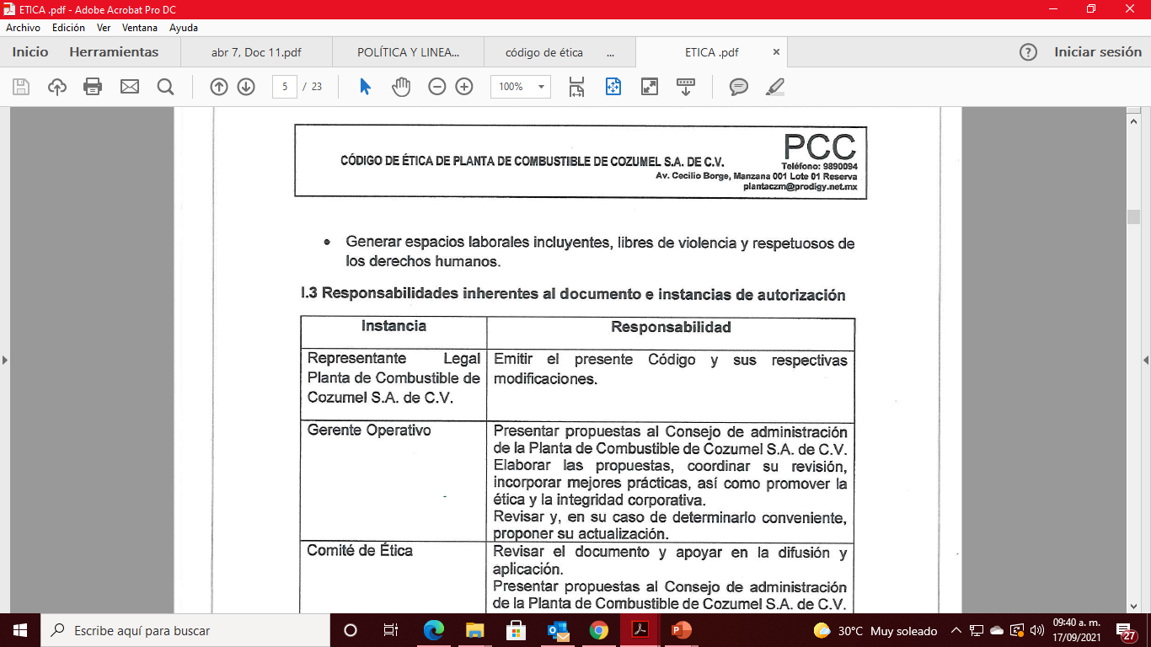
PCC
Teléfono: 9890094
Av. Cecilio Borge, Manzana 001 Lote 01 Reserva plantaczm@prodigy.net.mx

Slide 5
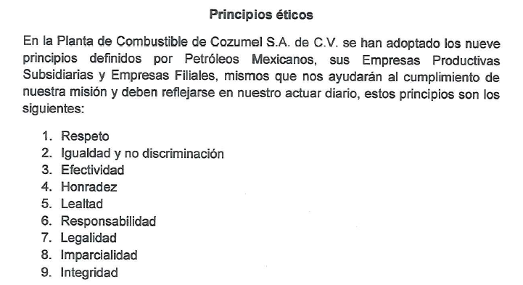
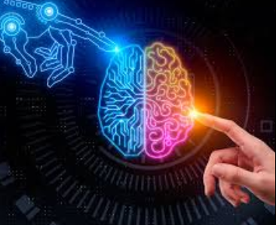
PCC
Teléfono: 9890094
Av. Cecilio Borge, Manzana 001 Lote 01 Reserva plantaczm@prodigy.net.mx

Slide 6
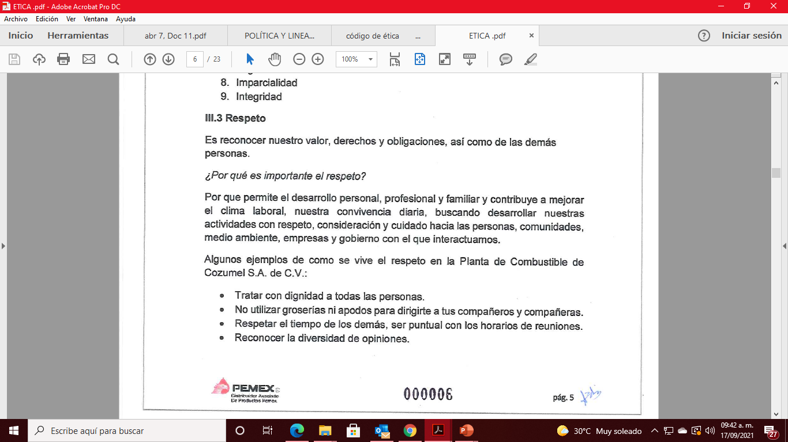
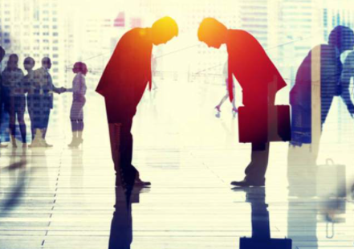
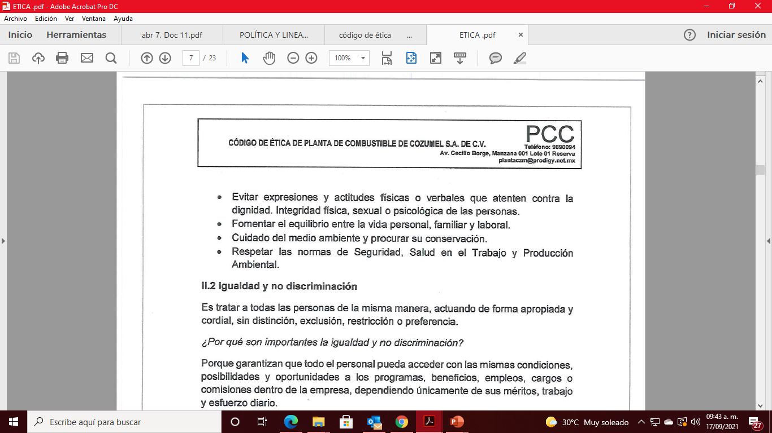
PCC
Teléfono: 9890094
Av. Cecilio Borge, Manzana 001 Lote 01 Reserva plantaczm@prodigy.net.mx

Slide 7
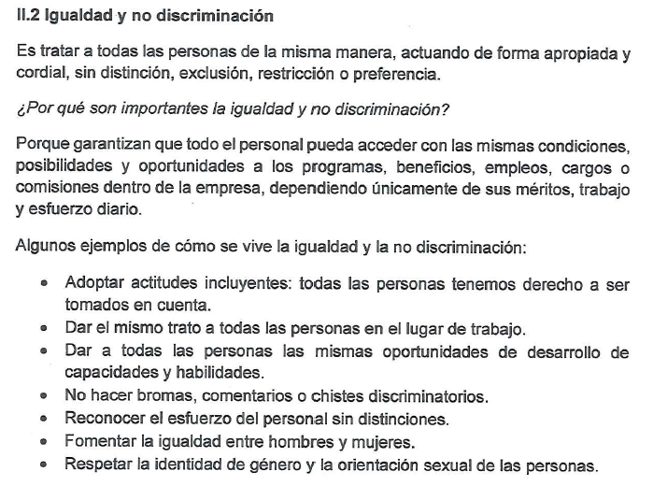
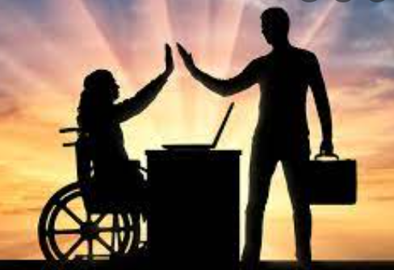
PCC
Teléfono: 9890094
Av. Cecilio Borge, Manzana 001 Lote 01 Reserva plantaczm@prodigy.net.mx

Slide 8
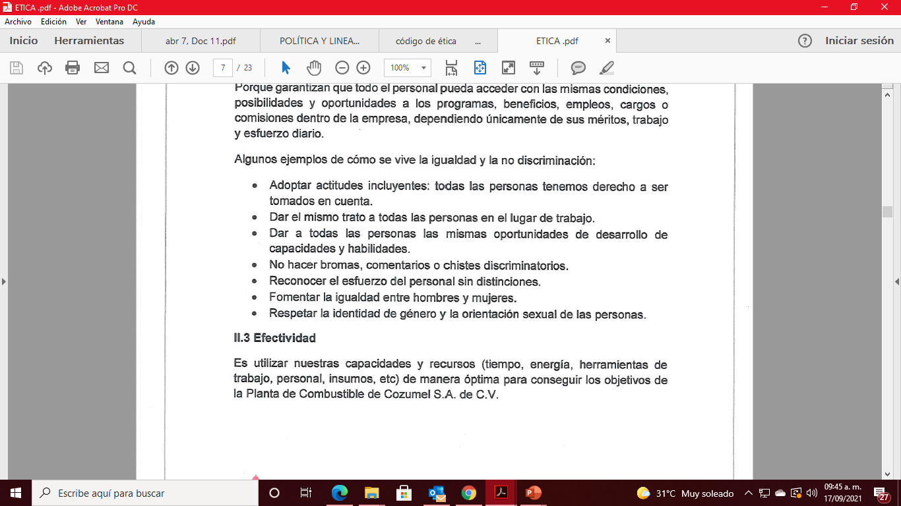
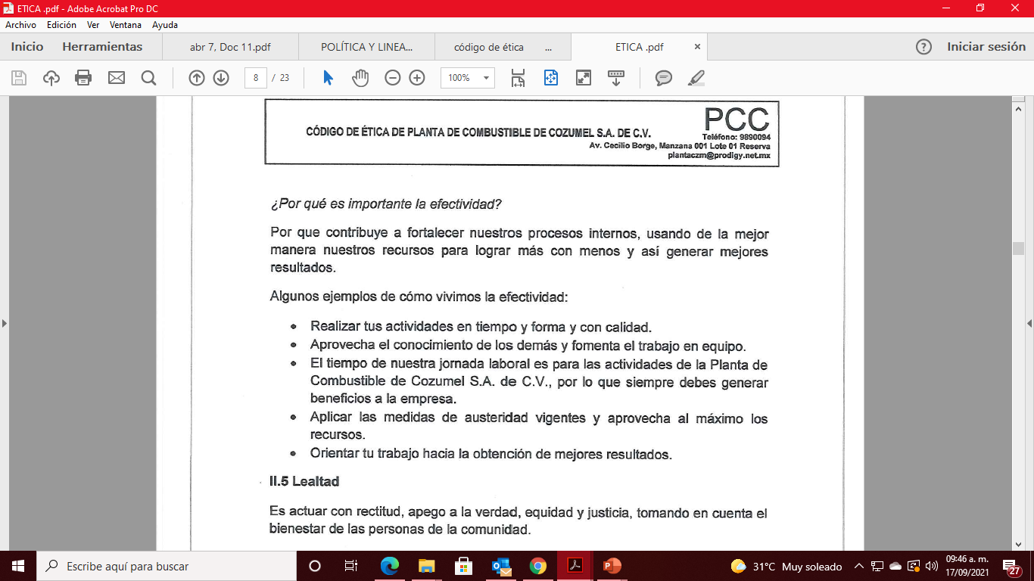
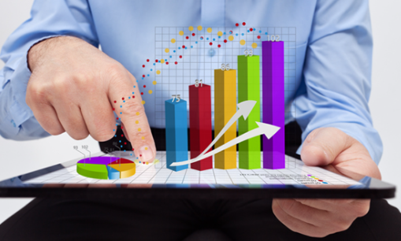
PCC
Teléfono: 9890094
Av. Cecilio Borge, Manzana 001 Lote 01 Reserva plantaczm@prodigy.net.mx

Slide 9
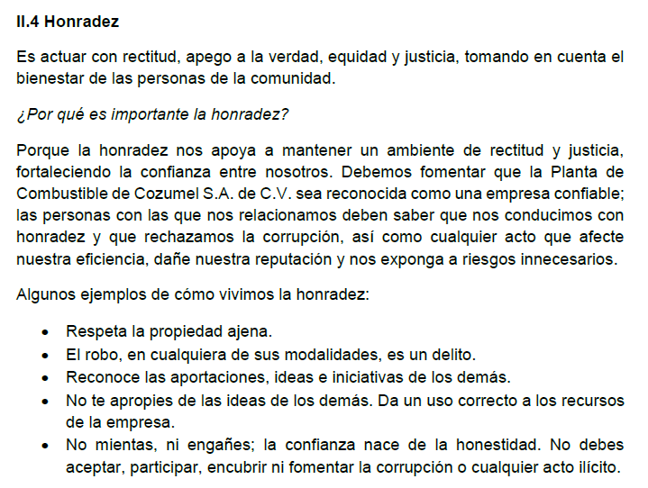
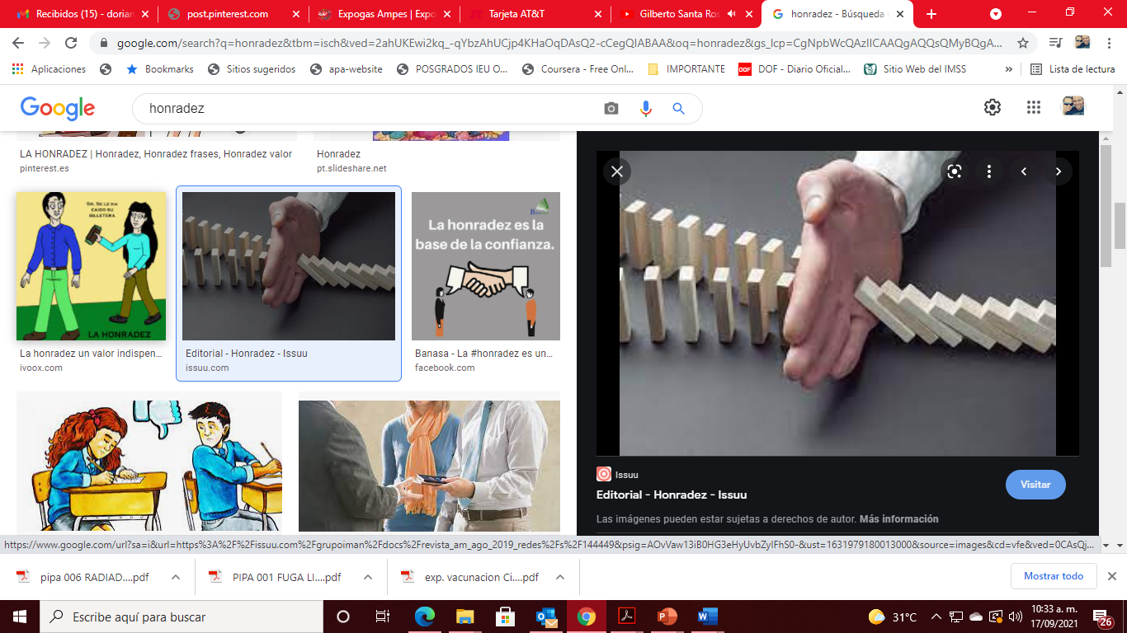
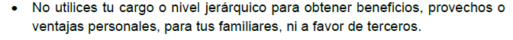
PCC
Teléfono: 9890094
Av. Cecilio Borge, Manzana 001 Lote 01 Reserva plantaczm@prodigy.net.mx

Slide 10
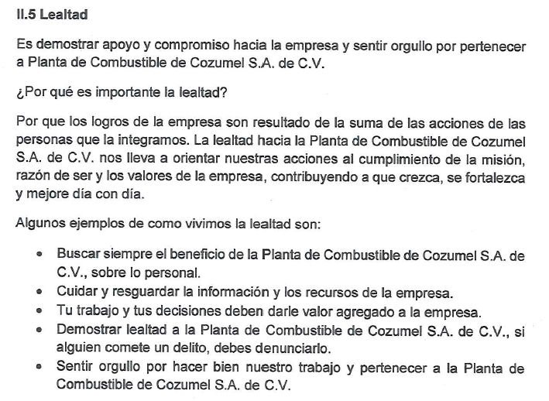
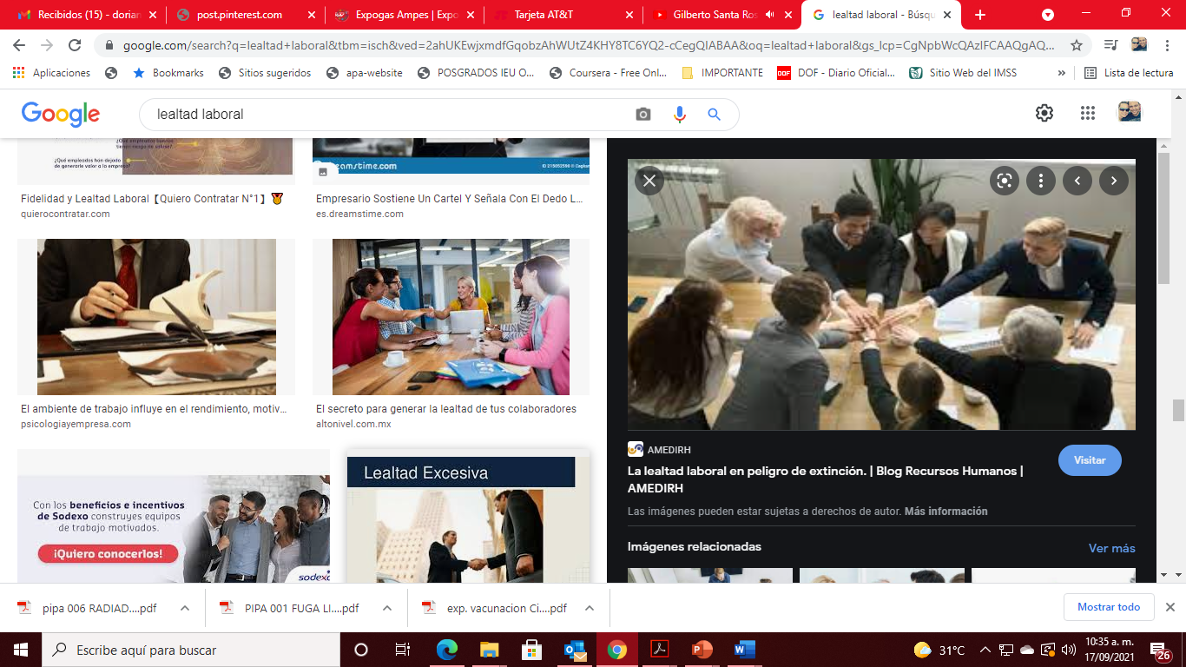
PCC
Teléfono: 9890094
Av. Cecilio Borge, Manzana 001 Lote 01 Reserva plantaczm@prodigy.net.mx

Slide 11
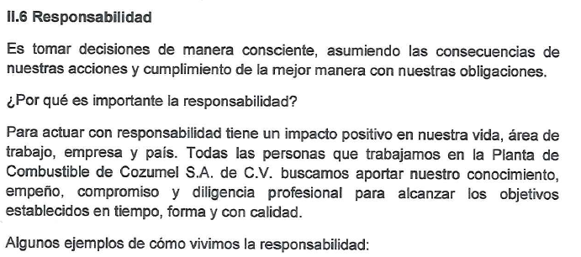
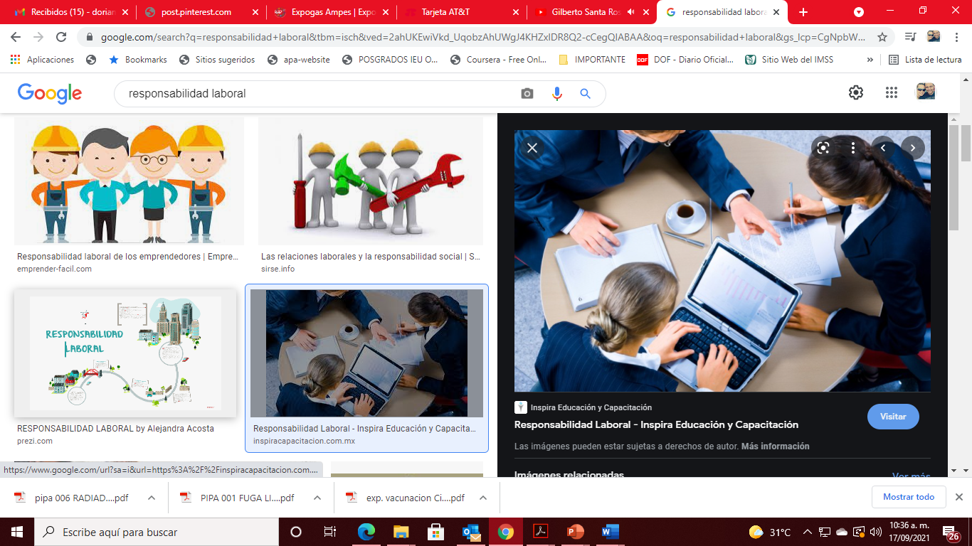
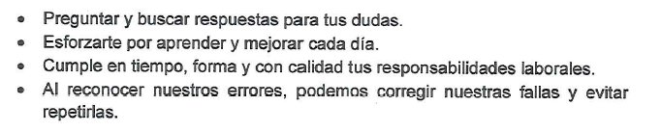
PCC
Teléfono: 9890094
Av. Cecilio Borge, Manzana 001 Lote 01 Reserva plantaczm@prodigy.net.mx

Slide 12
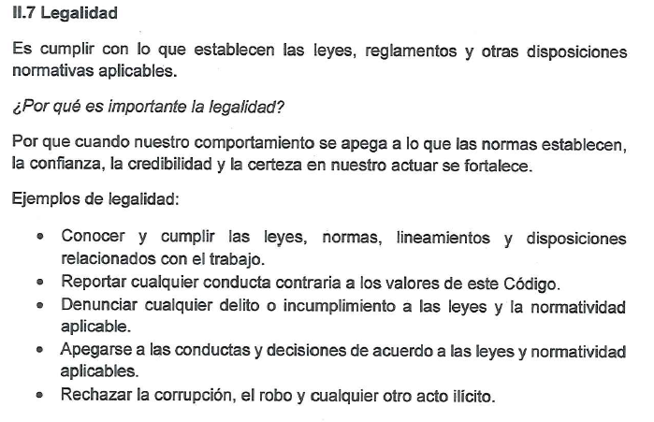
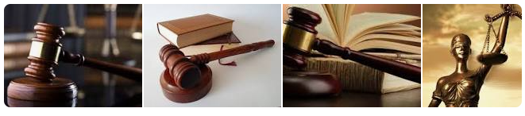
PCC
Teléfono: 9890094
Av. Cecilio Borge, Manzana 001 Lote 01 Reserva plantaczm@prodigy.net.mx

Slide 13
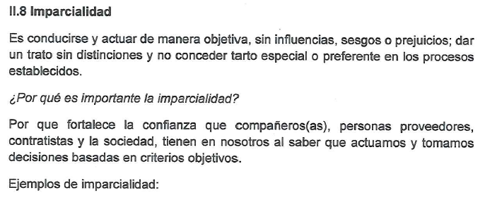
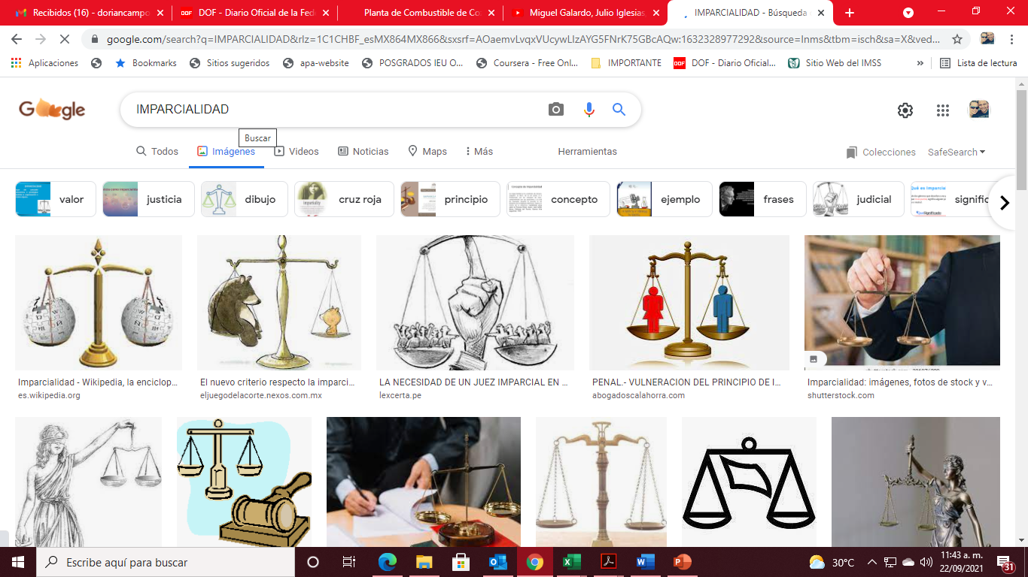
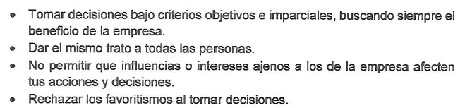
PCC
Teléfono: 9890094
Av. Cecilio Borge, Manzana 001 Lote 01 Reserva plantaczm@prodigy.net.mx

Slide 14
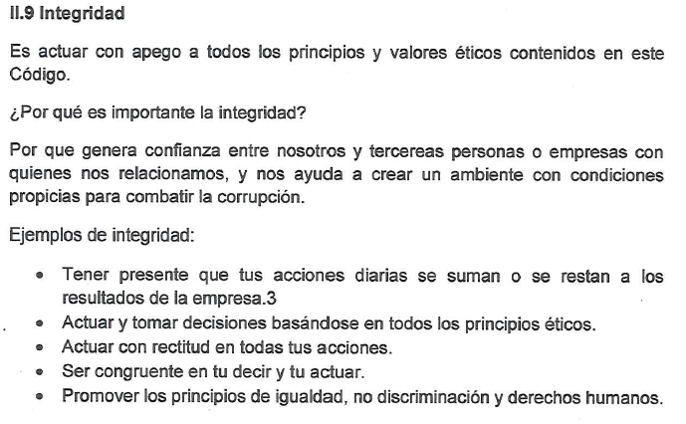

PCC
Teléfono: 9890094
Av. Cecilio Borge, Manzana 001 Lote 01 Reserva plantaczm@prodigy.net.mx

Slide 15
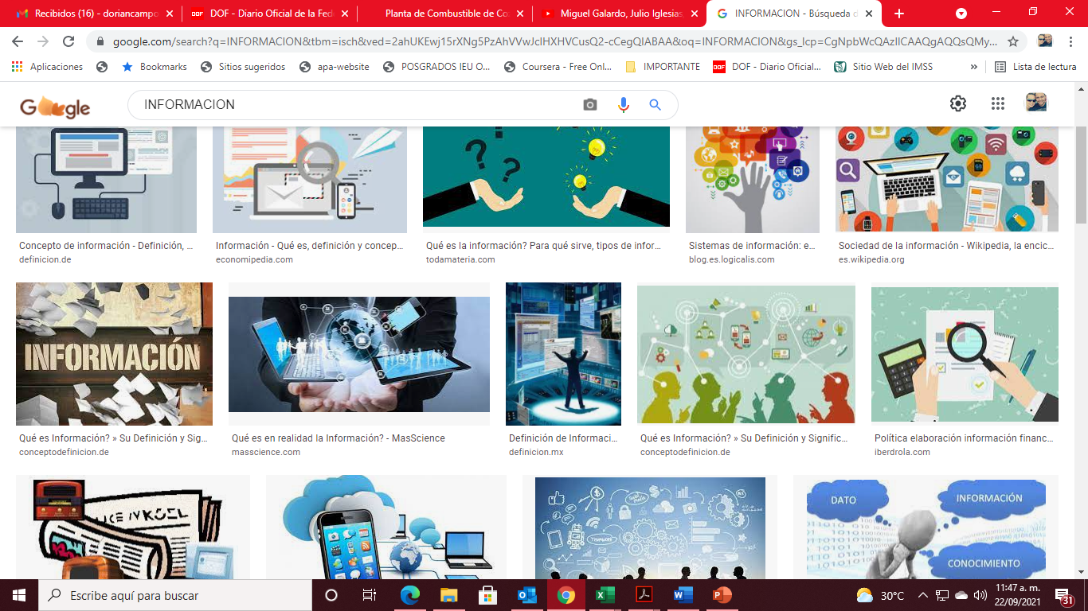
PCC
Teléfono: 9890094
Av. Cecilio Borge, Manzana 001 Lote 01 Reserva plantaczm@prodigy.net.mx

Slide 16
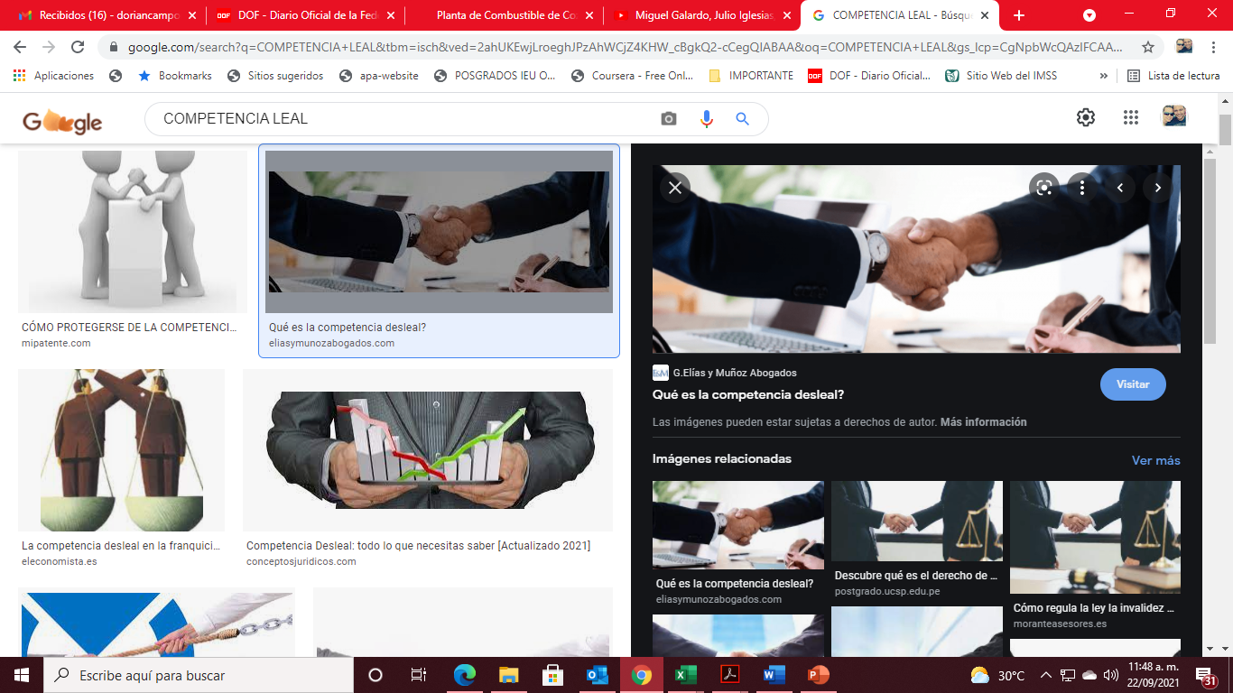
PCC
Teléfono: 9890094
Av. Cecilio Borge, Manzana 001 Lote 01 Reserva plantaczm@prodigy.net.mx

Slide 17
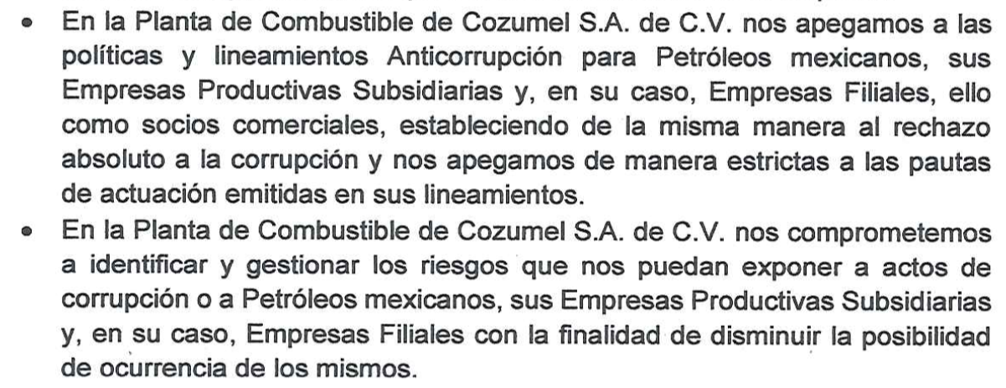
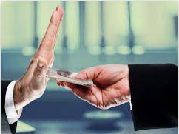
PCC
Teléfono: 9890094
Av. Cecilio Borge, Manzana 001 Lote 01 Reserva plantaczm@prodigy.net.mx

Slide 18
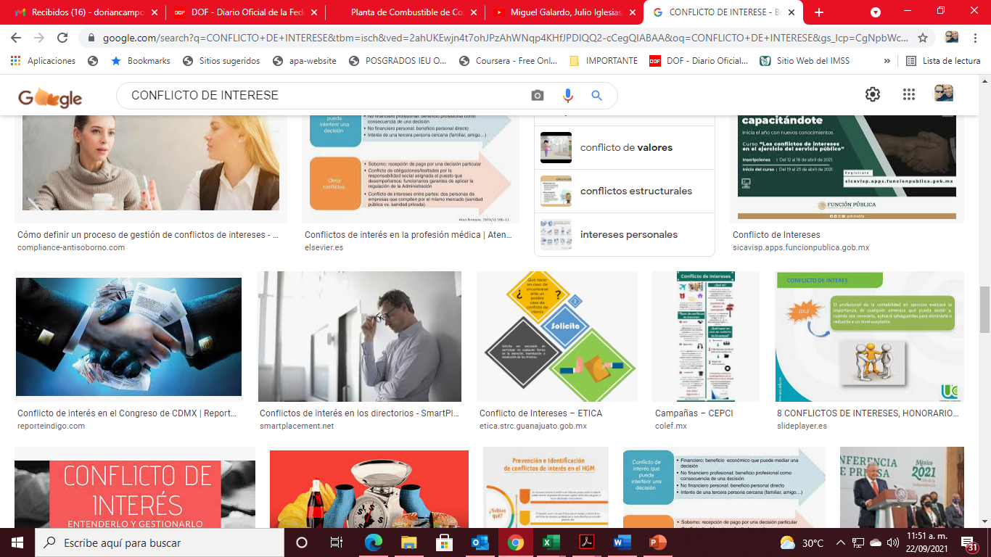
PCC
Teléfono: 9890094
Av. Cecilio Borge, Manzana 001 Lote 01 Reserva plantaczm@prodigy.net.mx

Slide 19
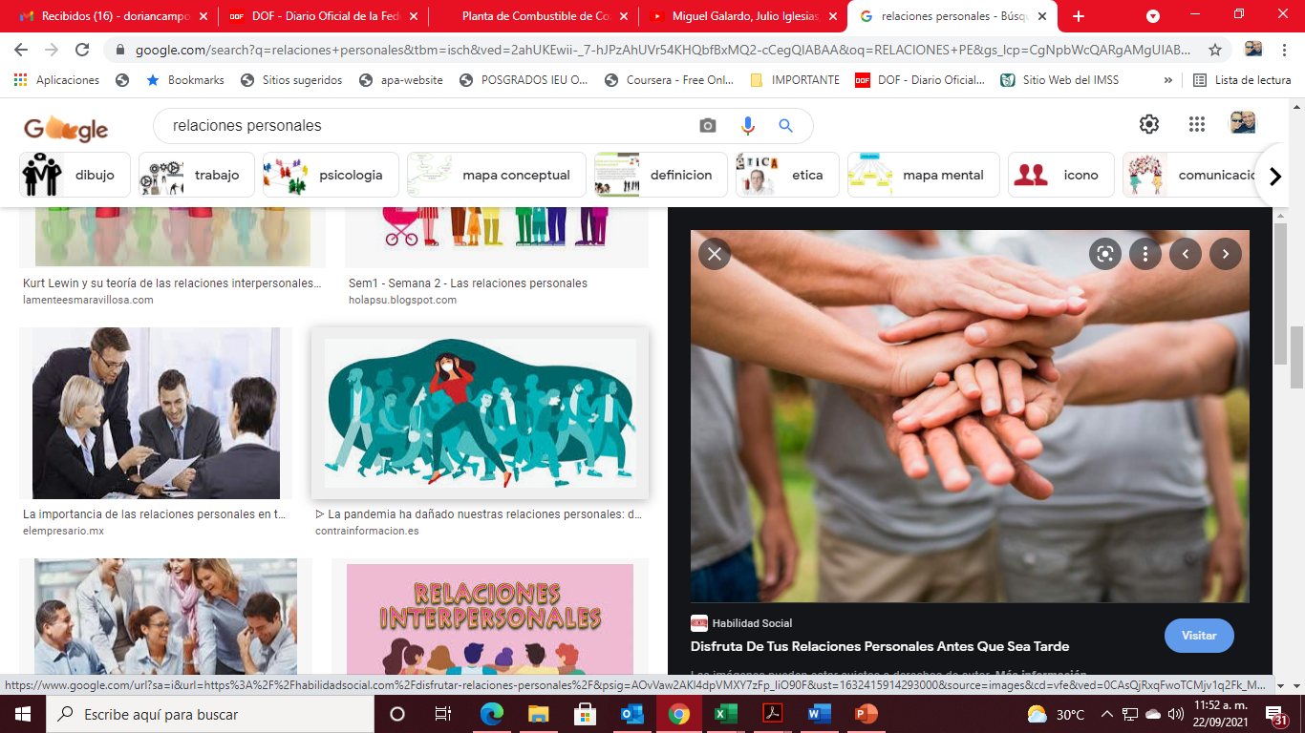
PCC
Teléfono: 9890094
Av. Cecilio Borge, Manzana 001 Lote 01 Reserva plantaczm@prodigy.net.mx

Slide 20
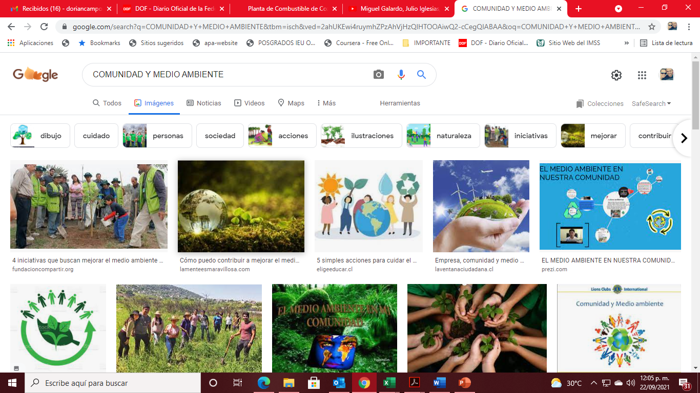
PCC
Teléfono: 9890094
Av. Cecilio Borge, Manzana 001 Lote 01 Reserva plantaczm@prodigy.net.mx

Slide 21
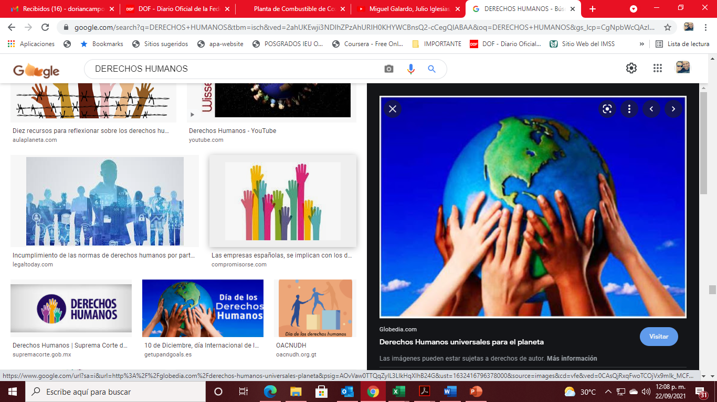
PCC
Teléfono: 9890094
Av. Cecilio Borge, Manzana 001 Lote 01 Reserva plantaczm@prodigy.net.mx

Slide 22

PCC
Teléfono: 9890094
Av. Cecilio Borge, Manzana 001 Lote 01 Reserva plantaczm@prodigy.net.mx

Slide 23
PCC
Teléfono: 9890094
Av. Cecilio Borge, Manzana 001 Lote 01 Reserva plantaczm@prodigy.net.mx

Slide 24
PCC
Teléfono: 9890094
Av. Cecilio Borge, Manzana 001 Lote 01 Reserva plantaczm@prodigy.net.mx

Slide 25
PCC
Teléfono: 9890094
Av. Cecilio Borge, Manzana 001 Lote 01 Reserva plantaczm@prodigy.net.mx

Slide 26

PCC
Teléfono: 9890094
Av. Cecilio Borge, Manzana 001 Lote 01 Reserva plantaczm@prodigy.net.mx
G R A C I A S

